Slide 1
AGATAv2
Novedades Versión 2.10.0
30/06/2014

Slide 2
Defectos corregidos
Completar apartado configuración STS de la guía de instalación
Foco en pestaña de participantes
Documentación propiedad sad.log.directory
Modificación columnas "Gestión de Usuarios - Entidades"
Precarga en nueva cita tras finalizar sondeo
Visibilidad de "Dispositivos de Sincronización" de un usuario con perfil "Administrador de Entidades"
Visualización de la disponibilidad del calendario
Visualización del panel de Gestión de Permisos en sad-web-admin con IE9
Concordancia cabeceras en la web de administración
Visualización del mail particular de un contacto
Check de selección de listado completo en sad-web
Ventana envío de mensajes de sad-web con IE9
Reset from device en Android

Slide 3
Defectos corregidos
Estadísticas generales de sad-web-admin
Gestión de permiso en agenda
Problema en la paginación de días festivos
Vulnerabilidades relacionadas con la seguridad de la aplicación
Preselección hora de inicio en ventana de creación de cita
Error al instalar Funambol
Defectos Documentales manual "Ag@ta SAD 2.9.0.0_CAL_Informe Certificación Documental Manual WebServices 0101_v01r00
Valores incoherentes en el campo aviso
Corrección alarmas día completo en iOS7

Slide 4
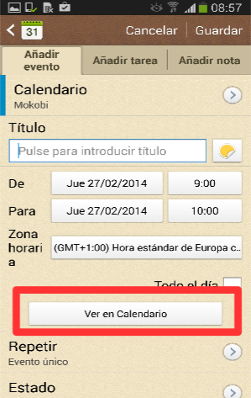
Nuevas Funcionalidades
Compatibilidad con iOS7
Se implementan las modificaciones necesarias para el correcto funcionamiento con iOS y se homologan dichos dispositivos

Slide 5
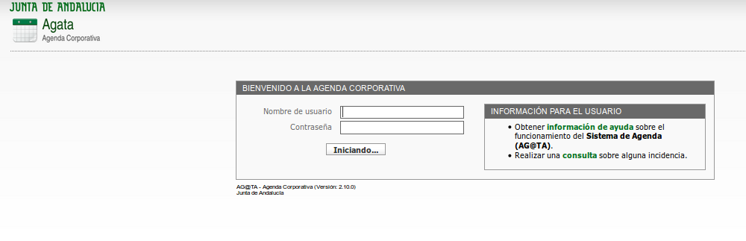
Nuevas Funcionalidades
Integración visual (simple) con identidad del portal JdA
Integración visual con los estilos de la Junta de Andalucía , que es la utilizada por el correo corporativo y por otras herramientas de productividad relacionadas

Slide 6
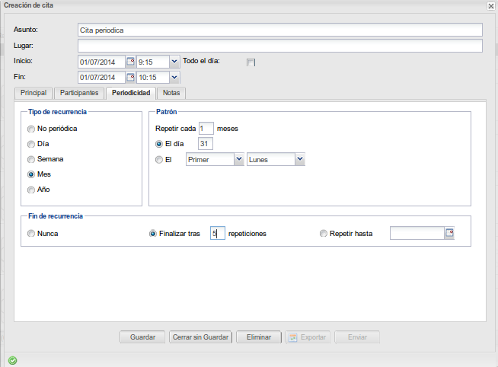
Nuevas Funcionalidades
Creación de cita en el servidor con periodicidad.
Se pueden crear citas periódicas en los meses que tienen 31 días. En aquellos meses que tienen menos de 31 días también se creara la cita periódica

Slide 7
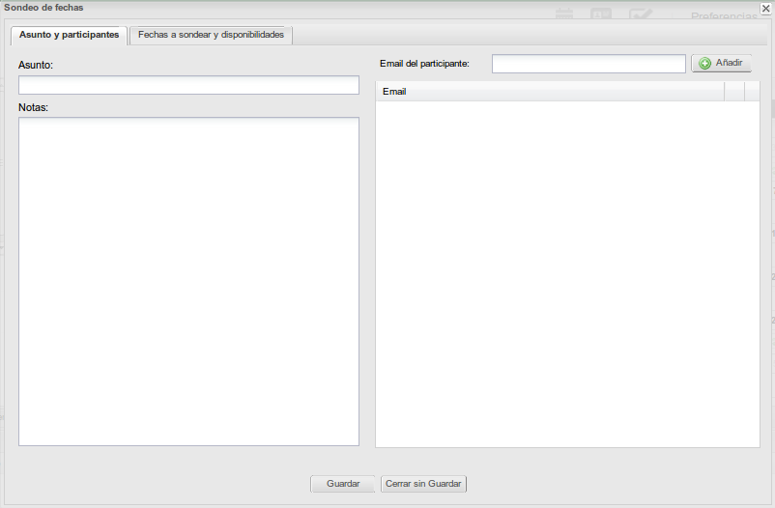
Nuevas Funcionalidades
Reestructuración de la pantalla de creación/edición de sondeos y la pantalla de votación
Se mejora la interfaz para dichas ventanas para aumentar la usabilidad y mejorar la experiencia de usuario

Slide 8
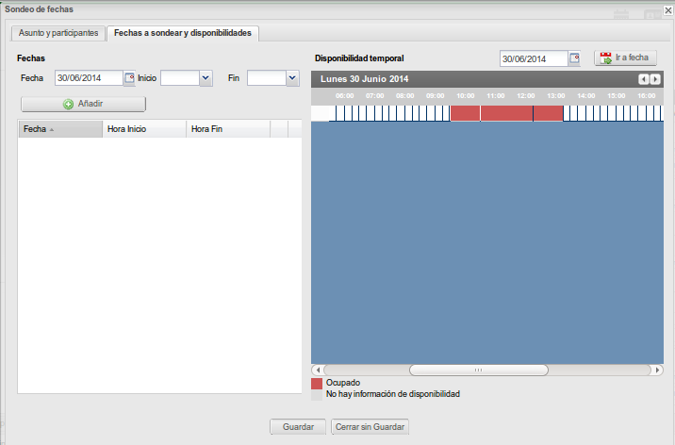
Nuevas Funcionalidades
Mejoras en el grid de fechas propuestas del formulario de creación/edición de sondeos
En el grid de fechas propuestas del formulario de creación/edición de sondeos se realizan las siguientes mejoras:
Eliminar los agrupadores por día en las propuestas: ocupan espacio e impiden que funcione bien la ordenación
Las fechas en las propuestas se ordenarán POR DEFECTO por fecha/hora inicio

Slide 9
Nuevas Funcionalidades
Mejoras en los mensajes de sincronización
Se revisan y mejoran:
Correos electrónicos, teniendo en cuenta a quién va destinado el correo (o quién va a recibirlo) tratando de hacerlo más fácil de entender, y dejando claro que si hay dudas deben contactar con la atención al usuario (que cada consejería organizará como le corresponde)
Popup de aviso, aclarando qué puede hacer el usuario o a quién hay que acudir para que se lo solucione
Mejoras en el texto en las notificaciones por correo de los sondeos
Se mejora el texto mostrado en los correos de notificación de sondeos, aclarando qué es un sondeo.

Slide 10
Nuevos requisitos
Diferenciar la notificación de actualizaciones de sondeos
Se diferencia entre los siguientes casos:
Asunto actualizado.
Descripción actualizada.
Nuevo participante.
Fecha propuesta añadida

Slide 11


